Slide 1
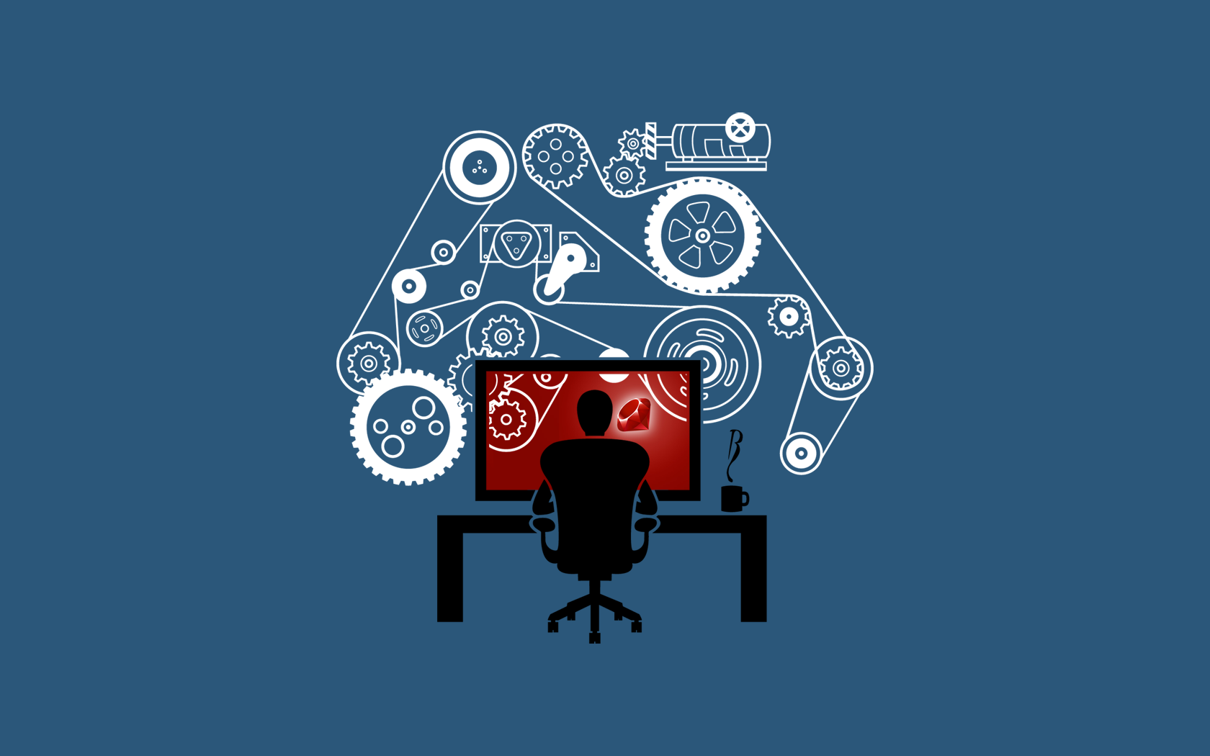


Aplicație web de gestionare a filmelor
Lucrare de licență
Universitatea Politehnica Timișoara
Facultatea de Automatică și Calculatoare
Specializare Calculatoare
Coordonator:
Dr. Ing. Alexandru Topîrceanu
Candidat:
Igaș Iulian-Paul
Timișoara
Iunie 2021

Slide 2
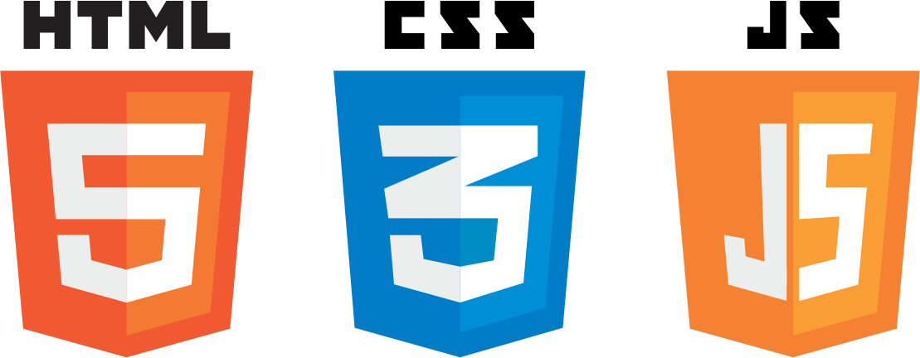
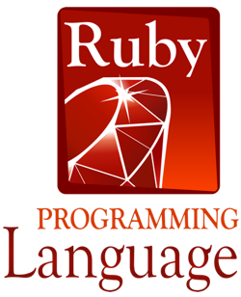

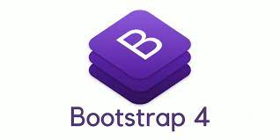

Tehnologii folosite în aplicație

Slide 3

Introducere
rails new movie-app
rails server
rails console
rails routes
rails db:rollback
rails db:migrate
rails db:seed

Slide 4
Ruby Gems
devise
sqlite3
bootstrap
jquery-rails
simple_form
chartkick
groupdate
kaminari
rspec
faker
factorybot
shoulda-matchers
pry
puma, webpacker, turbolinks, webconsole

Slide 5

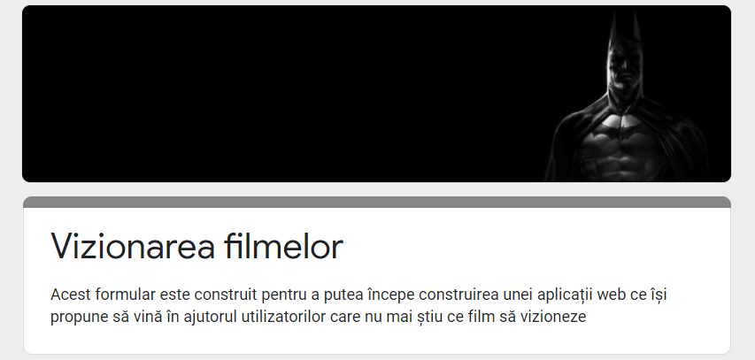
Sondajul de opinie

Slide 6
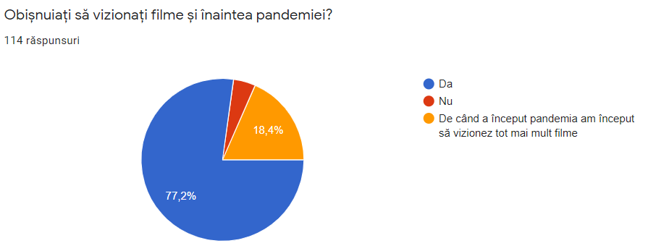
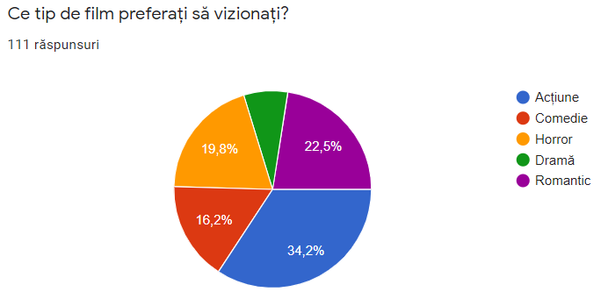
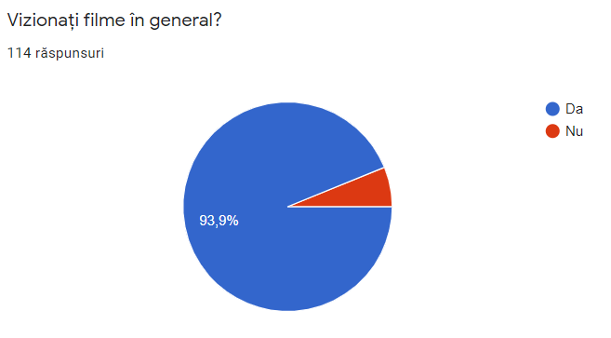
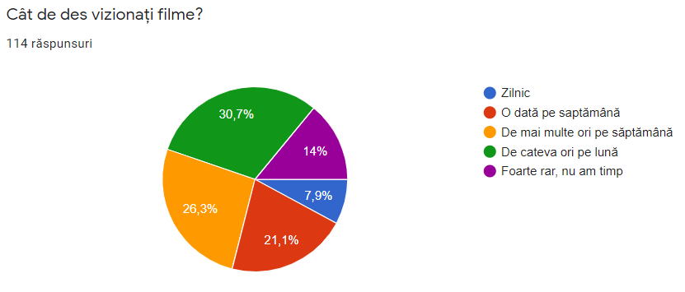
Sondajul de opinie - continuare

Slide 7
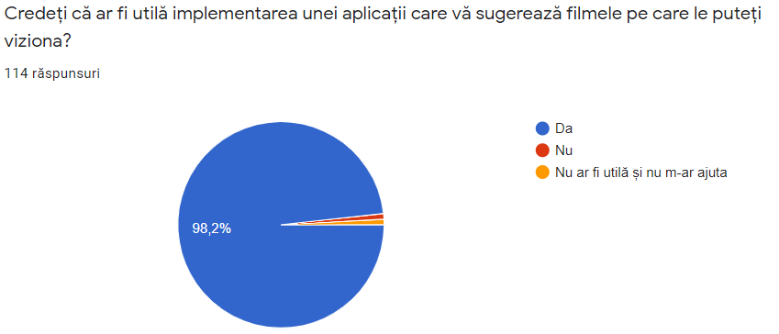
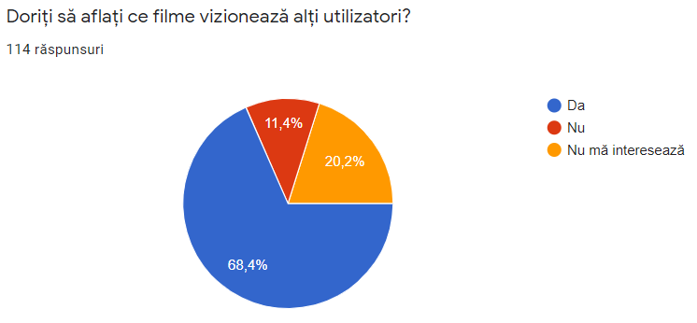
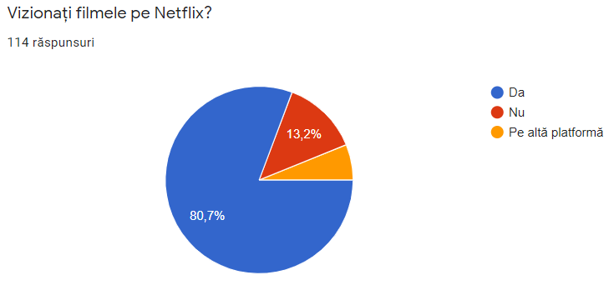
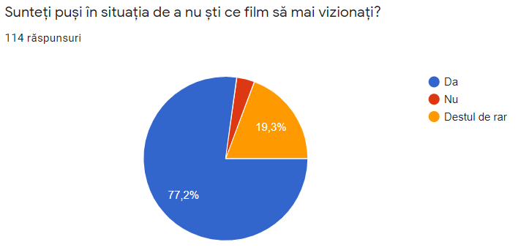
Sondajul de opinie - continuare

Slide 8
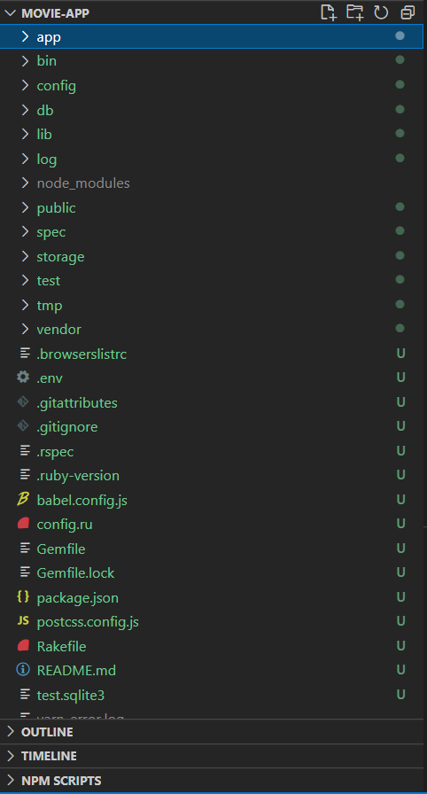
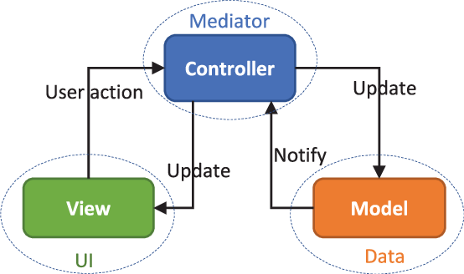
Structura aplicației

Slide 9
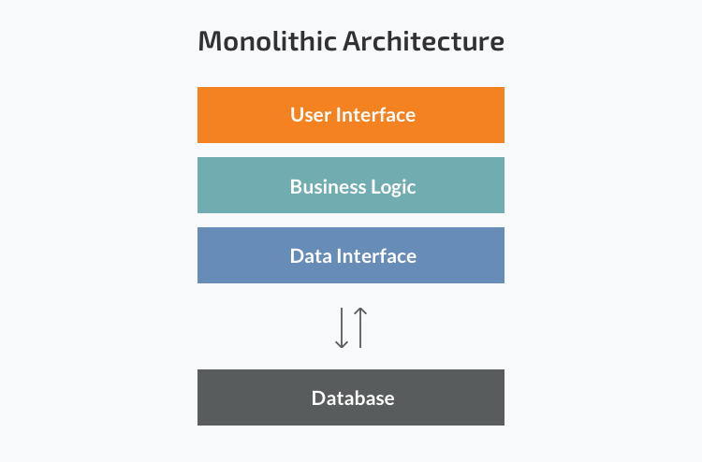
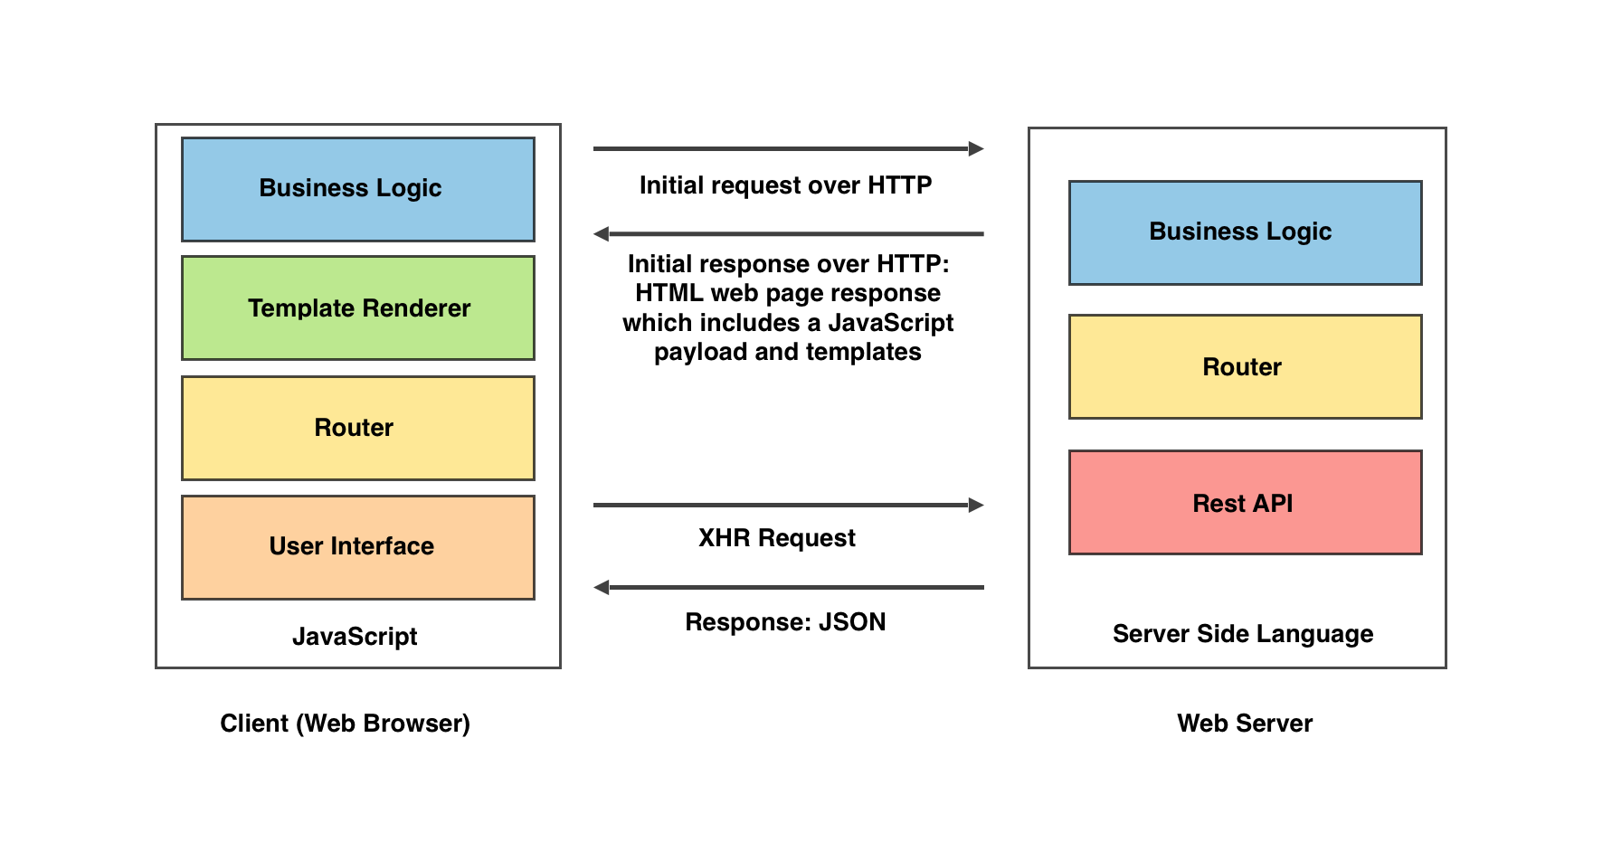
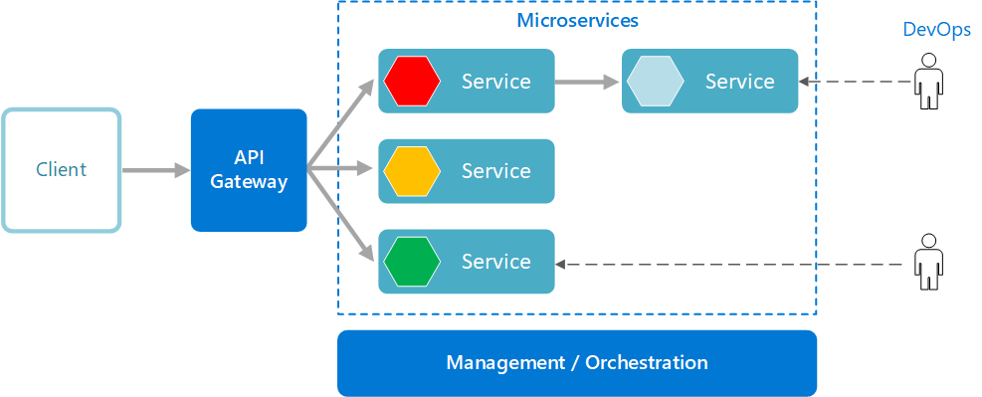
Arhitectura aplicației
SPA
Microservices

Slide 10
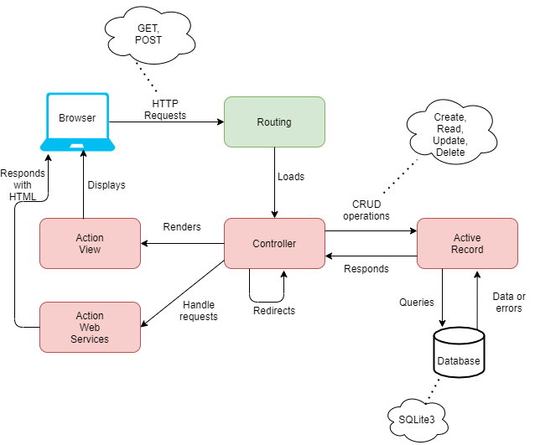
  Browserul face o solicitare către pagina principală: GET http://localhost:3000
  Aplicația noastră Rails primește această solicitare
  În Rails se mapează din rute traseul la metoda de index din MoviesController
  Acțiunea index utilizează modelul Movie pentru a prelua toate filmele din baza de date
  Rails redă automat către utilizator fișierul index.html.erb aflat în directorul app/views/movies
  Codul ERB din vizualizare este evaluat pentru a genera HTML
  Serverul trimite un răspuns care conține codul HTML înapoi către browser

Slide 11
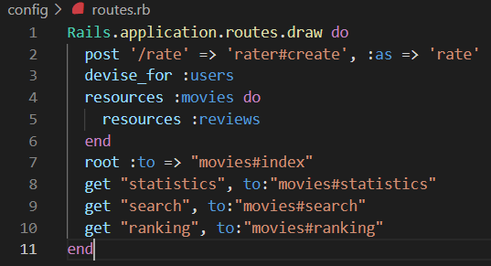

Slide 12
Rails Routes
Verbul HTTP | Adresa | Controller#acțiune | Folosit pentru
GET | /movies | movies#index | a afișa liste de filme
GET | /movies/new | movies#new | a returna pagina de adăugare a unui film
POST | /movies | movies#create | a crea un film
GET | /movies/:id | movies#show | a afișa informațiile unui film
GET | /movies/:id/edit | movies#edit | a returna pagina de editare a unui film
PATCH/PUT | /movies/:id | movies#update | a face update la un film
DELETE | /movies/:id | movies#destroy | a șterge un film

Slide 13
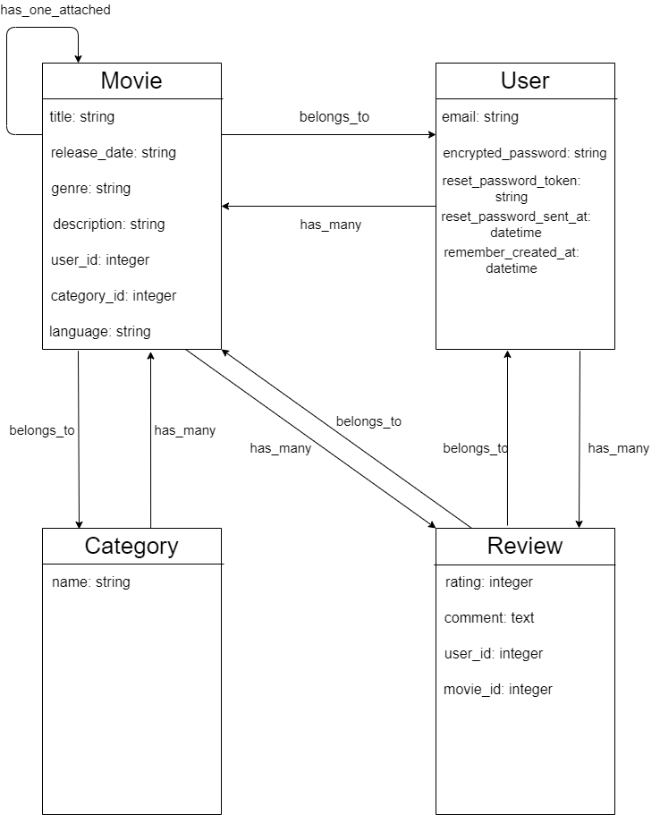
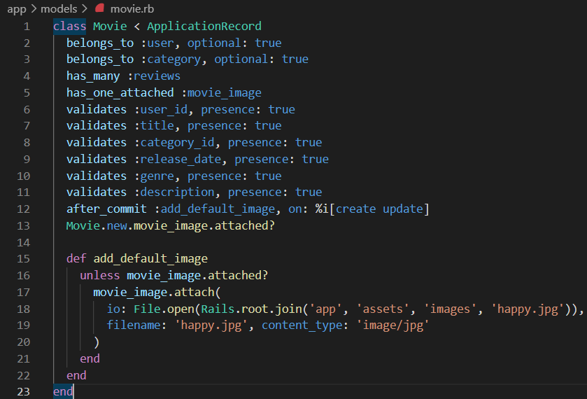

Slide 14
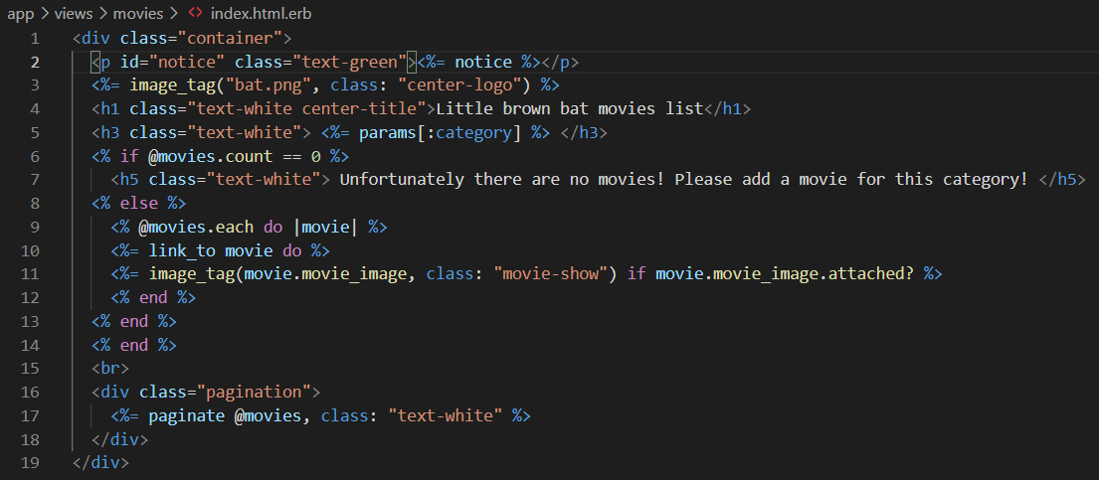
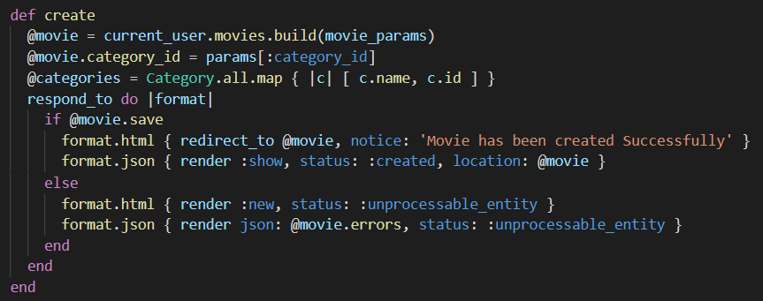

Slide 15
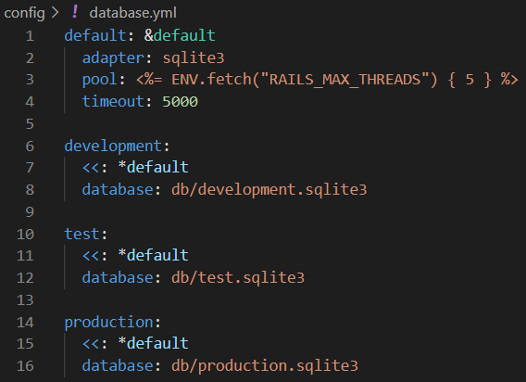
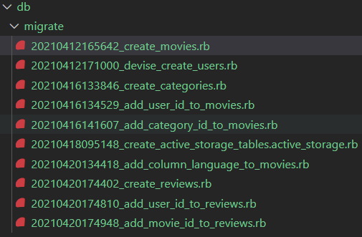
Comunicarea cu baza de date

Slide 16
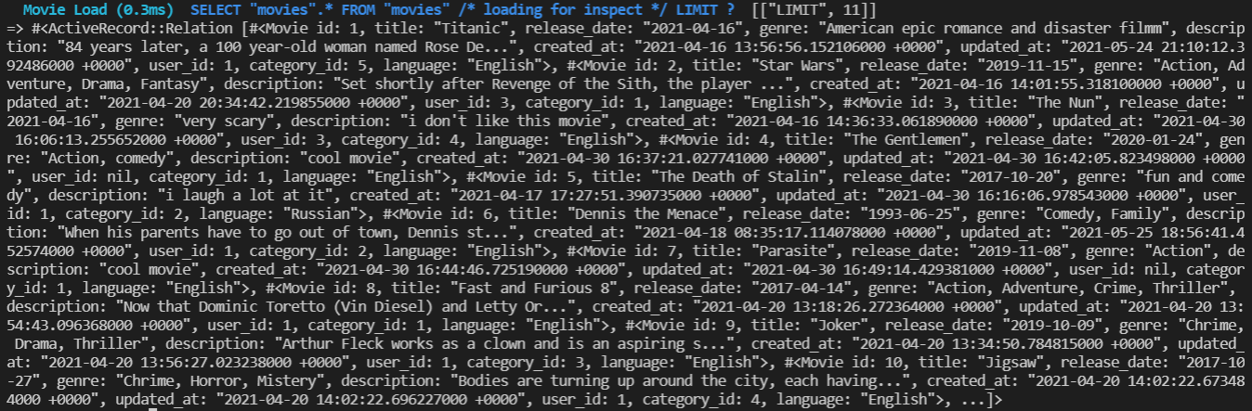

Slide 17
Testarea
De regulă într-o aplicație Ruby on Rails, se aplică Test Driven Development (TDD), o abordare a testării software automate care implică scrierea testelor înainte de scrierea codului în mediul de dezvoltare, pentru a valida ce face codul.
În interiorul proiectului, includem și o parte de testare în directorul app/spec pentru a putea simula request-urile către browserul web din controller, cât și funcționalitatea modelului de film cu validările corespunzătoare. Astfel, putem să testăm răspunsul aplicației noastre prin testele controllerului fără a trebui să testăm acest lucru în browser.

Slide 18
Concluzii
Aplicațiile web devin din ce în ce mai complexe și mulți dintre noi ne întrebăm cum să stăpânim provocări tehnologice pentru a putea crea pagini dinamice, interactive, care arată bine.
Ruby on Rails este un framework web dezvoltat pentru a crește productivitatea programatorilor și a reduce barierele de intrare în dezvoltarea aplicațiilor web.

Slide 19
Sfârșit!
Vă mulțumesc pentru atenție!

